Slide 1
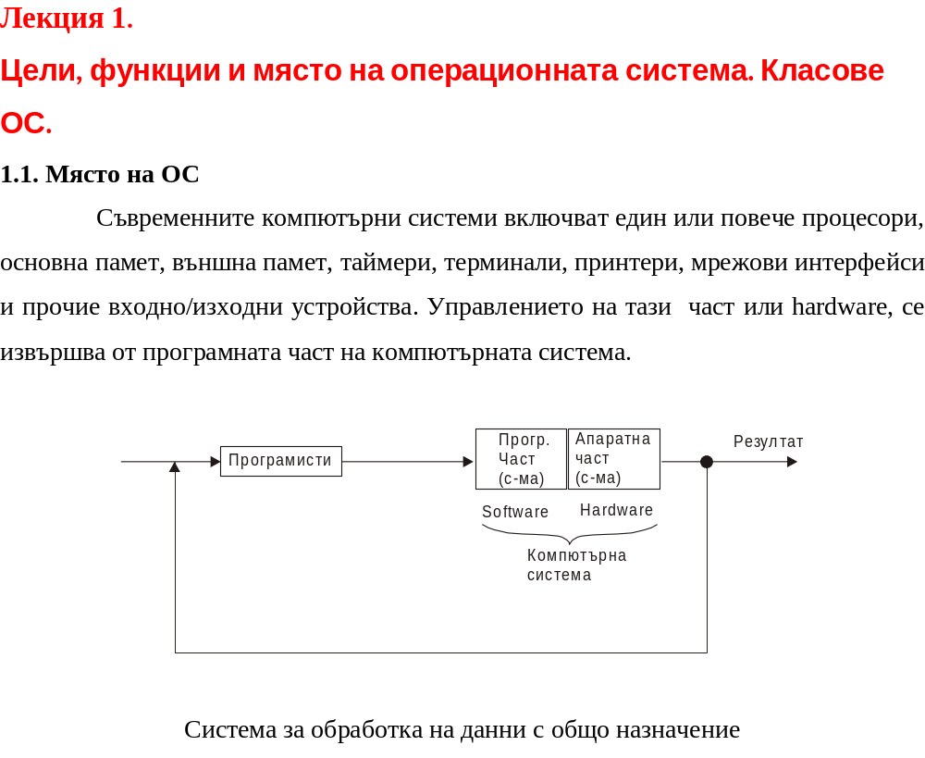

Slide 2
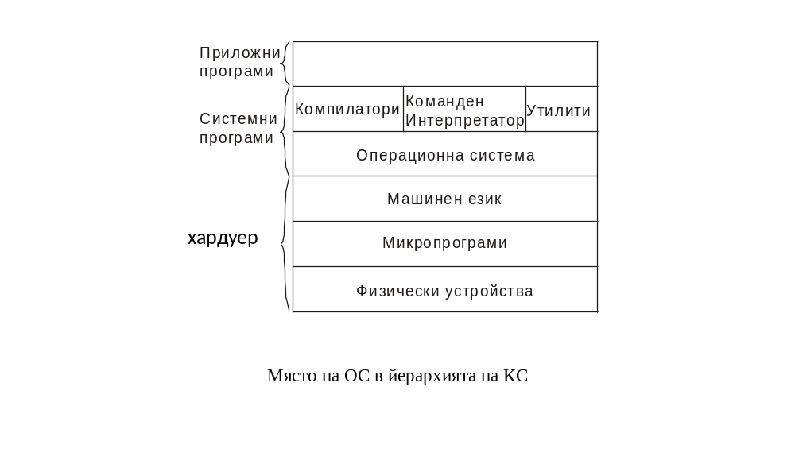

Slide 3
СЪСТАВ И ФУНКЦИИ НА ПРОГРАМНАТА СИСТЕМА
I. СИСТЕМЕН СОФТУЕР
II. ПРИЛОЖЕН СОФТУЕР
Системен софтуер:
Операционна система. ОС изпълнява две основни, не особено взаимосвързани функции [Tanenbaum] и в зависимост от разглежданата функция се определя и понятието ОС. ОС е тази част от ПС, която изпълнява управляващи функции. Тя е защитена от потребителя. Другата функция на ОС е да осигури подходящ интерфейс с потребителя.

Slide 4
1) ОС като разпределител на ресурси.
В основата на тази концепция е схващането, че основна функция на ОС е да осигури съвместно ефективно използване на ресурсите на компютърната система от всички потребители независимо от начина на използване – последователно или паралелно. Под потребители ще разбираме не само програмисти, но и задачи, всеки обект, който желае да ползва ресурс. С други думи, ОС трябва да следи на кого какъв ресурс е предоставен, да удовлетворява заявките за ресурси, да решава конфликтни ситуации и прочие.

Slide 5
2) ОС като разширена машина (интерфейс с потребителя) ОС изгражда абстрактна (виртуална) машина над хардуера, като предоставя нови функции, реализирани програмно. ОС премахва неприятното и трудоемко задължение да програмираме на машинен език, да следим и управляваме входно/изходните операции на ниско ниво, включващи операции по преместване на главите на диска, форматиране, инициализиране, ре-инициализиране, ре-калибриране на контролера и много други операции по непосредствено управление на компютърната система на ниво архитектура: машинни инструкции, организация на паметта, вход/изход и структура на шината.

Slide 6
2. Система за програмиране.
Включва инструментални средства за разработка на програми. Главно това са системни програми, свързани с решаването на езикови проблеми. Тук влизат:
  транслатори: главната им цел е преобразуването на алгоритъма на програмата от един език в друг. При това същността на алгоритъма се запазва, а се изменя формата на представянето
  библиотеки: предварителна транслирани програми, които потребителят указва по време на транслация и които стават достъпни за програмата му по време на изпълнението ù. Пример за това са математически програми.

Slide 7
3. Утилити (обслужващи програми).
Назначението на тази част от системния софтуер е преобразуването на програми и данни при смяна на носителя (въвеждане от клавиатурата, печат от диска и прочие.), прекодиране на данни (изменение начина на представянето им). Тази функция често е крайна цел на използване на компютъра. Реализира се от редактори, извършващи редактиране на програми и други текстове и от програми за форматиране текст, които управляват разместването на текста по определен начин. Към тях принадлежат и програмите за прекодиране, които обслужват нуждите на приложни програми, използващи различни знакови таблици и за кодиране, и декодиране на секретна информация. Към утилитите принадлежат и т.нар. програми за сортиране, извършващи реорганизация на данните. В техните функции могат да влизат или не входно/изходни операции, но винаги се включва явно или неявно изменение на адресите на разположение на данните.

Slide 8
Операционната система е съвкупност от програми, които осигуряват връзката на потребителя с хардуера на компютърната система.
Цели на ОС:
Да направи КС удобна за използване;
Да използва ефективно компютърния хардуер.
За разбиране същността на ОС е необходимо да разгледаме еволюцията на компонентите на ОС. Тази еволюция е резултат на естествени решения на проблемите в ранните ОС. Разбирането на причините за такова развитие дава възможност да преценим за какво служи операционната система и как изпълнява това.

Slide 9
Определение за операционна система
(истината е, че няма универсално определение за ОС)
ОС е важна част от почти всяка КС. Една КС може (грубо) да се определи като съставенa от 4 части:
хардуер – процесори, памети, вх/изх устройства – основните ресурси на КС;
операционна система;
приложен софтуер;
потребители.
Може да има много и различни потребители, опитващи се да решат различни задачи, следователно, може да има множество различни приложни програми. Операционната система е тази част от системния софтуер, която контролира и координира използването на хардуера от страна на софтуера на различните потребители.

Slide 10
Потребител
Потребител
Потребител
...
Потребител
компилатор
текстов
редактор
асемблер
система за БД
Операционна система
хардуер
КС като съвкупност от четири компонента

Slide 11
Функции на операционната система
Друг гледна точка може да представи КС като съвкупност от хардуер, софтуер и данни. Операционната система предоставя средства за правилното използване на тези ресурси при функционирането на КС, т.е. предоставя среда, в която други програми могат ефективно да вършат полезна работа. Това означава че:
1) A: Операционната система е разпределител на ресурси. ОС трябва да реши как да разпределя ресурсите на КС между множество потребители (да предоставя и отнема), да решава конфликтни ситуации;
B: Операционната система има управляваща функция: управлява различните устройства в КС.
2) Предоставя удобен (приятелски ☺) потребителски интерфейс.

Slide 12
Други възможни определения за ОС
Операционните системи съществуват, защото са разумен начин за създаване на използуема компютърна система. Фундаменталната цел на ОС е изпълняване на потребителските програми и улесняване решаването на задачите на потребителите.
Едно възможно определение за ОС: всичко, което производителят е решил да достави като ОС;
Друго: този системен софтуер, който е защитен от потребителя (не може да бъде пренаписан, модифициран от потребителя).
Трето: тази програма, която се изпълнява на компютъра постоянно (често се нарича ядро), заедно с приложенията.
Всъщност е важно да се определи кои софтуерни компоненти са части на операционната система.

Slide 13
По-лесно е да се определи операционната система чрез това, което изпълнява, отколкото чрез това, което представлява.
Двете главни цели на ОС – удобство и ефективност, са донякъде противоречиви. В миналото ефективността е била по-важна от удобството, затова голяма част от теорията на ОС се занимава с оптималното използване на компютърните ресурси.
Операционните системи и компютърните архитектури са в много тясна взимовръзка. ОС са разработени именно с цел улесняване използването на хардуера. Решаването на определени проблеми на ОС води до промяна в компютърната архитектура и обратно.

Slide 14
Класификация на ОС (по хронология)
Пакетни (batch) системи;
Системи с времеделене (time-sharing);
OС за персонални компютри;
ОС за паралелни компютърни системи;
Системи в реално време (real-time systems);
Мрежови и разпределени системи.

Slide 15
1. Пакетни (batch) системи
Характерни за ранните КС. Потребителят не взаимодейства с КС, а подготвя т.нар. задание (job), което се състои от програма, данни и управляваща информация. Обикновено е във вид на тесте перфокарти, което потребителят предава на оператор и след определено време (минути, часове, дни ☺), се появява и резултата.
ОС за тези КС са елементарни. Главната им задача е да предават управлението от едно задание на друго. С цел ускоряване на работата операторите групират заданията в пакети по показател приблизително еднакви характеристики и потребности.
ОС е винаги в паметта. Едно задание не се стартира, докато не завърши предишното. Това създава проблем с ефективното използване на ресурсите: докато се извършва вх/изх, процесорът не работи. Процесорите са на един, два и повече порядъка по-бързи от периферията.

Slide 16
1. Пакетни (batch) системи
1 решение: кои от тях да бъдат “заредени” в паметта – планиране от високо ниво (job scheduling).
Наличието на няколко програми в паметта налага създаване на някакви правила за управление на паметта, т.е. ОС взема
2 решение: как да разпределя паметта между тези програми и да осигури защита на паметта.
Обикновено процесорните устройства са по-малко от заданията. Операционната система трябва да вземе
3 решение: на коя от програмите, намиращи се вече в паметта, да предостави процесора – планиране от ниско ниво (CPU scheduling)

Slide 17
2. Системи с времеделене (съвместно използване във времето) – Time Sharing Systems
Многопрограмните пакетни системи предоставят среда за ефективно използване на компютърните ресурси, но не дават възможност на потребителя да взаимодейства с КС.
Интерактивна ( hands-on) компютърна система предоставя възможност за директна комуникация на потребителя със системата. Потребителят дава инструкции на ОС от входно устройство и очаква междинни резултати (или краен) на изходно устройство. Времето за реакция на системата е кратко.
CPU превключва между множество програми, но с такава честота, че потребителят може да вазимодейства с всяка от тях за времето на изпълнението и, а впечатлението е, че всяка програма разполага монополно с компютърните ресурси.

Slide 18
2. Системи с времеделене (съвместно използване във времето) – Time Sharing Systems
TSS са по-сложни от мултипрограмните ОС. Основни характеристики:
Множество програми в паметта налагат създаване на механизми за управление и защита на паметта;
Суопинг – преместване на програми от паметта на диска и обратно, с цел постигане на по-добро време на реакция от системата;
Виртуална памет – възможност за изпълняване на програми, които не са изцяло в паметта;
Дискова система: следствие на 2 и 3, и механизми за управлението на дисковата памет;
Механизми за паралелно управление на процеси: комуникация и синхронизация между процесите;
Евентуално, механизми за диагностициране и предотвратяване на deadlock (безкрайно очакване).

Slide 19
Важно!
Многопрограмност и многозадачност са различни понятия!
Multiprogramming <> multitasking!
Мултипрограмирането се отнася до пакетните системи; многозадачността – до системите с времеделене.
Процес: изпълняваща се програма заедно с всички предоставени за изпълнението и ресурси.

Slide 20
3. ОС за персонални компютри
Началото на 70 г. на миналия век.
През първите 10 г. На съществуването си ОС за тези компютри не разполагат със средства за защита на ОС от потребителските програми. Тогава не са нито многопотребителски, нито многозадачни.
Целите на тези ОС и досега остават максимално удобство и реакция на системата, вместо максимална ефективност на процесора и периферията.
ОС за микрокомпютри са наследили много добри характеристики от ОС за големи и средни компютри. Но тъй като утилизацията на процесора вече не е толкова важна, някои от решенията в ОС се оказват ненужни усложнения и не са подходящи за малки компютри.

Slide 21
4. Паралелни системи
Голяма част от КС имат повече от един процесор. Ако тези процесори си поделят системната шина, памет (не винаги), таймер и други устройства, такава система се нарича силносвързана (tightly coupled).
Причини за създаването на такива системи:
Увеличаване на производителността;
Икономия на средства;
Повишаване на надеждността.

Slide 22
4. Паралелни системи
Симетрично мултипроцесиране (SMP): това е най-често разпространената схема на работа в мултипроцесорните системи. Всеки процесор изпълнява идентично копие на ОС. Между тези копия при разработването на системата са заложени необходимите средства за комуникация.
При асиметричното мултипроцесиране (AMP) всеки процесор има определена задача: главният управлява цялата система, останалите очакват инструкции от него или изпълняват предефинирани задачи. Тази схема определя отношението “master – slave”. Водещият процесор планира и определя работата за останалите процесори.

Slide 23
4. Паралелни системи
Ако в схемата SMP, при която всички процесори имат равни права и ако те са независими, е възможно достигане на неравномерно натоварване на процесорните компоненти. За решаване на този проблем процесите динамично се разпределят между процесорите, а и ресурсите също се разпределят динамично (динамично споделяне на ресурси).
CPU
CPU
CPU
memory

Slide 24
5. Системи в реално време (Real-time systems)
Това е пример за специализирани ОС. Използват се когато се налагат времеви ограничения върху изпълнението на операциите или скоростта на потока от данни. Често се използват като управляващи устройства в системи за
- научни експерименти;
- производствени процеси;
- медицински системи за изображения;
- в автомобилни инжекционни системи;
- оръжейни системи;
- контролери на домакински уреди
....
Една RTS работи правилно само ако дава верния отговор за произволно времево ограничение.

Slide 25
5. Системи в реално време (Real-time systems)
Определят се два класа RTS:
1. Hard RTS : със строго рестриктивни изисквания за завършване на операциите. При тях вторична памет липсва или е съвсем ограничена. Данните и програмите се намират в бърза RAM или даже в ROM – поради енергонезависимост. Много от развитите характеристики на съвременните ОС липсват, тъй като те отделят потребителя от хардуера, а това отдалечаване резултира в неопределеност на времето, необходимо за завършване на операциите. Например, HRTS никога не се правят с виртуална памет. HRTS са в конфликт с операциите, които се очакват например от една TSS, затова двата класа не могат да се комбинират. Нито една от съществуващите универсални ОС не посреща изискванията на тези системи. Това са тясноспециализирани ОС.

Slide 26
5. Системи в реално време (Real-time systems)
2. Soft RTS. Не всички задачи е необходимо да бъдат решени в критичен интервал от време. Тези, които го изискват, са с по-висок приоритет от останалите. Както и при HRTS, забавяне на обслужването от страна на ядрото е в ограничен времеви интервал.
SRTS имат такива цели, които позволяват комбинирането им с други класове ОС. Използването им обаче е по-ограничено – в роботиката и за управление на производствени процеси е твърде рисковано. Сфери на приложение:
мултимедия;
виртуална реалност;
научни изследвания;
....

Slide 27
6. Разпределени системи
Една тенденция в съвременните системи е разпределянето на изчисленията между множество процесори. За разлика от мултипроцесорните системи тук процесорите не споделят памет и таймер. Всеки процесор работи със собствена памет и общува с другите посредством различни комуникационни устройства. Те са известни като слабосвързани (loosely coupled), или разпределени системи.
Мрежовите ОС осигуряват мрежова връзка между компютрите в системата, дават възможност за споделяне на файлове и предоставят правила за комуникация, позволяващи различните процеси, изпълняващи се на различните компютри, да обменят съобщения.

Slide 28
6. Разпределени системи
Компютър, изпълняващ мрежова ОС, работи автономно и независимо от останалите в мрежата, но “знае” за нейното съществуване и може да общува с останалите машини в нея. Разпределената ОС, за разлика от мрежовата, е по-малко автономна среда. Различните ОС в разпределена система имат много по-тясна схема на общуване, което създава представата за единствена ОС, управляваща разпределената система.

Slide 29
Въпроси и задачи
Кои са главните цели и функции на операционната система?
Кои са главните предимства на мултипрограмирането?
Определете основните характеристики за следните класове ОС:
пакетни;
интерактивни;
с времеделене;
в реално време;
мрежови;
разпределени.
4. Опишете разликите между симетричното и асиметрично мултипроцесиране.
5. Какви са предимствата и недостатъците на мултипроцесорните системи?

